Slide 1
CELIAKIE A BEZLEPKOVÁ DIETA
Mgr. Jana Petrová

Slide 2
ÚVOD aneb Co vás čeká a nemine
Co je to celiakie
Lepek
Označování potravin z hlediska lepku
Bezlepková dieta a výběr potravin
Zásady pro přípravu bezlepkové diety

Slide 3
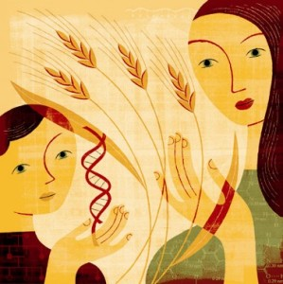
CELIAKIE - obecně
celiakální sprue, gluten-senzitivní enteropatie
dědičné autoimunitní celoživotní onemocnění
způsobené nesnášenlivostí lepku
nejedná se o alergii na lepek!
může se objevit v jakémkoliv věku
onemocnění může zůstat nerozpoznáno

Slide 4
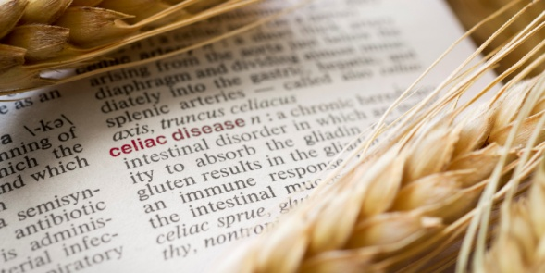
PRŮBĚH CELIAKIE
u geneticky predisponovaných jedinců lepek přijatý stravou spouští v těle nepřiměřenou imunitní reakci
dochází k tvorbě protilátek proti vlastním buňkám střevní sliznice a k jejich poškození
projevuje se zánětlivými změnami na sliznici tenkého střeva
dochází k postižení funkce střeva, tedy především k poruše vstřebávání živin v různém rozsahu

Slide 5
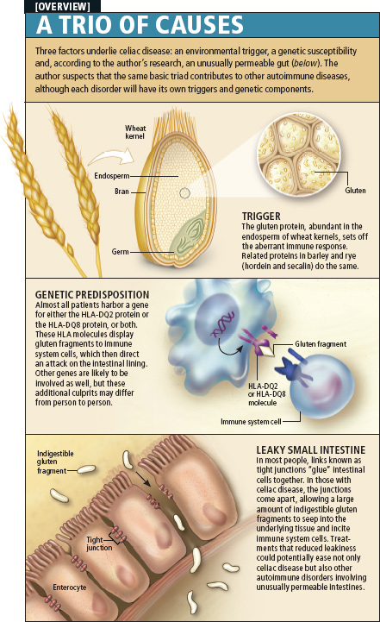
faktory vzniku onemocnění
spouštěč – lepek
genetická vazba (HLA-DQ2 a DQ8)
specifická humorální autoimunitní odpověď (autoprotilátky ke tkáňové transglutamináze)
Rizikové faktory
pohlaví ♀ (poměr přibližně 2:1)
kojenecká výživa
další faktory vnějšího prostředí

Slide 6
epidemiologie
celosvětové onemocnění
nárůst prevalence
zlepšení diagnostiky
pravděpodobně i faktory prostředí
prevalence v celosvětové populaci až 1:100 (1%)
dřívější odhady 1:300-1:10000
odhad prevalence v ČR 1:200-1:250, tj. asi 40.000-50.000 nemocných v celkové populaci ČR
dosud diagnostikováno jen 10-15 %

Slide 7
Genetická predispozice
sehrává v imunopatogenezi CS důležitou úlohu
zvýšený výskyt choroby u pokrevních příbuzných
10% u příbuzných, 70 % u jednovaječných dvojčat
hlavní význam mají geny hlavního histokompatibilního komplexu (MHC) na krátkém raménku 6. chromosomu, kódující HLA antigeny 2. třídy
haplotyp HLA DQ2, u menší části HLA DQ8
až u 95% pacientů přítomnost těchto alel
ale pouze u 3-5 % jedinců v populaci s těmito alelami se vyvine CS

Slide 8
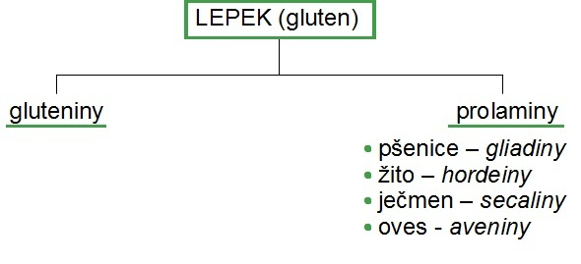
LEPEK
gluten – bílkovinná frakce
směs ve vodě nerozpustných proteinů
40-50 % prolaminy, ostatní gluteniny – odlišná toxicita
ve vodě bobtná, je zodpovědný za pružnost a tažnost těsta, tvoří strukturu pekařského výrobku
Prolaminy – zodpovědné za rozvoj celiakie
pšenice  gliadiny, žito  hordeiny, ječmen  secaliny
obsahují vysoké množství glutaminu a prolinu, ß-otočky
oves  aveniny
obsahují středně vysoký obsah glutaminu a nízký obsah prolinu
z pohledu celiakie jsou významné tzv. toxické sekvence AMK
prolin-serin-prolin-glutamin
glutamin-glutamin-glutamin-prolin

Slide 9
LEPEK
vysoký obsah prolinu se podílí na horší stravitelnosti  rezistence vůči degradaci enzymy v GITu
natrávením glutenu vznikají peptidy schopné přestoupit přes střevní bariéru
přicházejí do kontaktu s buňkami imunitního systému v epitelové vrstvě a v lamina propria střevních klků

Slide 10
patogeneze
proteolytické enzymy trávicího ústrojí obtížně štěpí vazby obsahující prolin
u geneticky disponovaného jedince T lymfocyty ve sliznici střeva vyhodnotí prolaminové peptidy jako organizmu cizí
B lymfocyty reagují tvorbou protilátek na tyto peptidy
dochází k buněčnému stresu,  permeability buněčné membrány
uvolnění tkáňové transglutaminázy – reakce s prolaminy
 reaktivity prolaminů, tvorba imunokomplexů
tvorba autoprotilátek
imunitní systém je pod trvalým zvýšeným antigenním tlakem
zánětlivé změny sliznice  atrofie sliznice s vymizením klků  porucha střevních funkcí

Slide 11
patogeneze
Poškození buněk sliznice tenkého střeva v různé míře
snížení až vymizení slizničních klků  atrofie střevní sliznice
hypertrofie Lieberkühnových krypt
destrukce kartáčového lemu enterocytů
snížená aktivita přítomných enzymů
infiltrace submukózy lymfocyty
 všechny tyto změny mohou v různém časovém úseku při dodržování bezlepkové diety regredovat v závislosti na stupni poškození

Slide 12
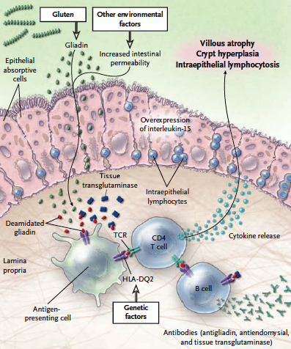
patogeneze

Slide 13
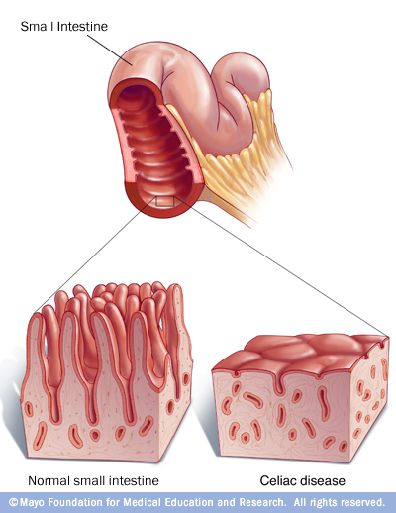
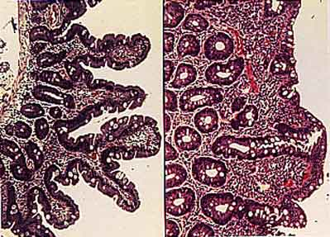
Střevní sliznice u zdravého jedince x u jedince postiženého celiakií

Slide 14
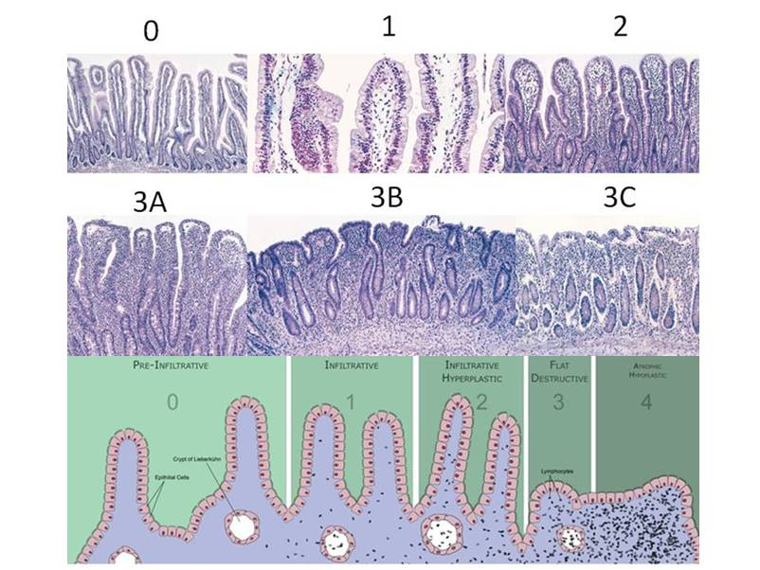
Střevní sliznice u zdravého jedince x u jedince postiženého celiakií

Slide 15
diagnostika
Kritéria stanovena společnostmi pro dětskou gastroenterologii a výživu (EPSGHAN, NAPSGHAN)
Anamnéza, klinický stav
Průkaz sérových vysoce specifických tkáňových protilátek třídy IgA
proti endomysiu
proti tkáňové transglutamináze
Vhodné doplnit i vyšetřením protilátek v řadě Ig G
Biopsie vzorku sliznice tenkého střeva
Posouzení úpravy klinického stavu a úpravy hodnot sérologických markerů
Notes:
U dětí se provádí odběr bioptického vzorku Coombsovou nebo Carreyovou kapslí – to znamená kapslí velikosti malého bonbónu, která je zavedena do oblasti 1. kličky jejuna, a odtud se odebere vzorek tkáně.
U dospělých je odběr prováděn většinou při gastroskopii.

Slide 16
Tkáňová transglutamináza
enzym vyskytující se v buňkách řady orgánů a uvolňující se při buněčném stresu
klíčová role v diagnostice i patogenezi celiakální sprue
požití lepku u geneticky disponované osoby působí buněčný stres, který vede k uvolnění intracelulárně lokalizované tTG do cirkulace
reakce tTG s peptidy lepku vzniklými působením proteolytických enzymů trávicí trubice  výrazné zvýšení jejich vazebné reaktivity
tvorba autoprotilátek i proti tTG

Slide 17
diagnostika
Cílený screening celiakie – od července 2011
Metodický pokyn:
http://www.cgs-cls.cz/Public/cgs-cls/CILENYSCREENINGCELIAKIE%20_METODICKY_%20POKYN.pdf
Cílem je časná diagnostika celiakie s následnou časnou terapií, odhalení atypických forem, zjištění skutečné prevalence v ČR atd.
Provádí se u přesně definovaných cílových skupin, u nichž lze předpokládat vyšší výskyt jedinců s nepoznanou celiakií
rizikové osoby – příbuzní 1. stupně
rizikové nemoci – anémie, derm. herpetiformis, osteoporóza,…
podezřelé symptomy – úbytek hmotnosti, porucha růstu dítěte.průjmy, kožní změny, nízké sérové železo, …
přidružené autoimunitní choroby – DM 1. typu, autoimunitní thyreoiditida, autoimunitní hepatitida, lupus erythematoides

Slide 18
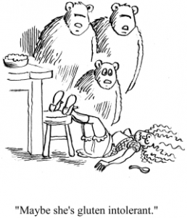
Klinická manifestace
Časný začátek - u dětí do 2 let
nejčastěji gastrointestinální příznaky
objemné zapáchající stolice (1-3/den), průjmy
někdy zvracení
křečovité bolesti břicha
neprospívání (80%), chabé svalstvo
vzedmuté břicho
apatie, nezájem o okolí /podrážděnost
U školních dětí s neléčenou CS
GIT příznaky méně nápadné nebo zcela chybí
opožděný somatický a psychický vývoj
anemie
jiné projevy malnutrice
Pozdní začátek - dospělí
klinický obraz velice variabilní
typické GIT příznaky u malého počtu dospělých – 10%
častěji příznaky netypické, extraintestinální manifestace

Slide 19
Klinická manifestace
Muskuloskeletární
malý vzrůst
osteoporóza
defekty zubní skloviny
arthritis
myopatie
Kožní, slizniční
dermatitis herpetiformis Duhring
recidivující aftózni stomatitidy
vaskulitidy
Hematologické
anemie
leukopenie
trombocytopenie
deficience vitaminu K
Reprodukční
infertilita
recidivující aborty
pubertas tarda
nepravidelnosti v menstruaci
Neurologické a psychiatrické
epilepsie
cerebellární ataxie
periferní neuropatie
demence
Další
váhový úbytek
slabost, únavnost
střevní lymfomy
elevace JT

Slide 20
Dermatitis herpetiformis duhring
Celiac Disease
Evaluation and Management
CDHNF & NASPGHAN, 2004

Slide 21
Defekty zubní skloviny
Celiac Disease
Evaluation and Management
CDHNF & NASPGHAN, 2004

Slide 22
Formy cs
Klasická – obvykle časný začátek 6.-24. měsíc života
Klinicky němá (tichá)
pacient přijímající lepek nemá klinické příznaky
má pozitivní autoprotilátky
při bioptickém vyšetření sliznice tenkého střeva mají i tito jedinci charakteristické změny a celoživotní bezlepková dieta je i u nich plně indikovaná
Latentní
v minulosti bylo diagnostikováno onemocnění
v současné době negativní i histologické i imunohistochemické vyšetření
tento stav je potřeba dále sledovat
Potencionální
pozitivní autoprotilátky
nemá klinické obtíže
optická mikroskopie střevní sliznice je normální
jedná se o jedince, kteří mají některé z nemocí asociovaných s celiakií nebo jejichž příbuzní mají celiakii
předpokládá se vývoj k atrofické sliznici, není známo, jak velké procento k ní dospěje

Slide 23
Asociované choroby
DM 1. typu
autoimunitní thyreoiditida
autoimunitní hepatitida
sklerozující cholangityda
primární biliární cirhóza
lupus erythematodes
Bergerova IgA nefropatie
Sy Down

Slide 24
Léčba celiakie
V současné době je jedinou možnou léčbou celoživotní dodržování bezlepkové diety.
Nedodržování bezlepkové diety  riziko nádorového onemocnění trávicího traktu.

Slide 25
Označování potravin z hlediska obsahu lepku
Nařízení (ES) č. 41/2009 ze dne 20. ledna 2009 o složení a označování potravin vhodných pro osoby s nesnášenlivostí lepku.
platnost od 1.1.2012, po 1. 1. 2012 mohou být na trhu pouze výrobky splňující požadavky nařízení (ES) č. 41/2009
účelem nařízení je sjednotit označování lepku
stanovuje jednotná evropská pravidla na složení a označování potravin z hlediska obsahu lepku
nahrazuje předchozí národní požadavky stanovené vyhláškou Ministerstva zdravotnictví č. 54/2004 Sb. o potravinách určených pro zvláštní výživu a o způsobu jejich použití
cílem nařízení je umožnit nabídku výrobků s různě nízkým obsahem lepku tak, aby spotřebitelé na trhu nalezli potraviny odpovídající jejich potřebám a míře citlivosti.

Slide 26
Označování potravin z hlediska obsahu lepku
Nařízení (ES) č. 41/2009 vymezuje 2 základní kategorie potravin pro zvláštní výživu vhodné pro osoby s nesnášenlivostí lepku, na které se vztahují odlišné požadavky na obsah i označování lepku:
potraviny označené údajem „BEZ LEPKU“: Obsah lepku může být nevýše 20 mg/kg,
je primárně určeno pro potraviny, které neobsahují pšenici, ječmen, žito, oves nebo jejich křížence a obsahují jiné složky nahrazující pšenici, ječmen, žito a oves (tzn. přirozeně bezlepkové suroviny). Obsah lepku musí činit max. 20 mg/kg v potravině ve stavu, v němž je prodávána konečném spotřebiteli.
potraviny označená údajem „VELMI NÍZKÝ OBSAH LEPKU“: Obsah lepku může být nevýše 100 mg/kg.
vyhrazeno pro potraviny ze speciálně upravených složek vyrobených z pšenice, žita, ječmene, ovsa nebo jejich kříženců, u kterých byl obsah lepku zpravidla snížen technologickou úpravou. Výše uvedené označení nelze použít u potravin, které neobsahují žádnou složku z pšenice ječmene, ovsa, žita nebo jejich kříženců. Obsah lepku musí činit max. 100 mg/kg v potravině ve stavu, v němž je prodávána konečném spotřebiteli.

Slide 27
Označování potravin z hlediska obsahu lepku
Označení „BEZ LEPKU“ nebo „VELMI NÍZKÝ OBSAH LEPKU“:
musí být uvedeny v blízkosti názvu, pod kterým se potravina prodává
nemohou být nahrazeny alternativními významově rovnocennými výrazy (např. „bezlepková bageta“)
V případě potravin určených pro běžnou spotřebu nařízení umožňuje potraviny, které jsou vhodné jako součást bezlepkové diety, jelikož neobsahují složky získané ze zrnin obsahujících lepek, deklarovat označením „bez lepku“. Přispívá to k větší rozmanitosti stravy při bezlepkové dietě.
Označení „velmi nízký obsah lepku“ je však určeno pouze pro potraviny pro zvláštní výživu osob s nesnášenlivostí lepku.
Pokud je oves použitý při výrobě potravin vhodných pro osoby s nesnášenlivostí lepku musí obsah lepku činit max. 20 mg/kg.

Slide 28
Označování potravin z hlediska obsahu lepku
Alternativní způsoby označení - dobrovolné značení
Je možné je použít za předpokladu, že neuvádí spotřebitele v omyl a za podmínky, že budou doplněny stanoveným označením dle nařízení (ES) č. 41/2009: tzn. údajem „bez lepku“ nebo „velmi nízký obsah lepku.“
Označení „vhodné pro osoby s nesnášenlivostí lepku“ nebo „vhodné pro celiaky“.
Logo přeškrtnutého klasu.
Tzv. preventivní označení
„může obsahovat stopy lepku“
alergenní složka nebyla při výrobě použita, ale potravina ji může obsahovat kvůli nezáměrné kontaminaci při výrobě
použití preventivního označení musí být odůvodněné: (např. na základě analýzy rizika, screeningu výrobního zařízení nebo výstupní kontroly)

Slide 29
Označování potravin z hlediska obsahu lepku
Nařízení (EU) č. 1169/2011 o poskytování informací spotřebitelům stanovuje povinnost poskytnout spotřebitelům informace látkách a produktech způsobujících alergii nebo intoleranci, které byly použity při výrobě potraviny.
Informace o alergenních látkách se na obale potraviny uvádí:
ve složení, přičemž název alergenní látky nebo produktu musí být zvýrazněn tak, aby byl jasně odlišen od ostatních složek (např. typem či stylem písma nebo barvou pozadí),
jako výčet alergenních látek za slovem „obsahuje – není-li na obale výrobku uveden seznam složek.
Pokud název potraviny jasně odkazuje na danou alergenní látku, není již další označení alergenu povinné (např. Ovesná kaše).
Rovněž v restauracích, jídelnách, rychlém občerstvení a ostatních zařízeních společného stravování musí být spotřebiteli zpřístupněny informace o alergenních látkách použitých při přípravě pokrmů, např. uvedením výčtu alergenů v nabídce pokrmů nebo na vyžádání spotřebitele u obsluhy, případně jiným vhodným způsobem.

Slide 30
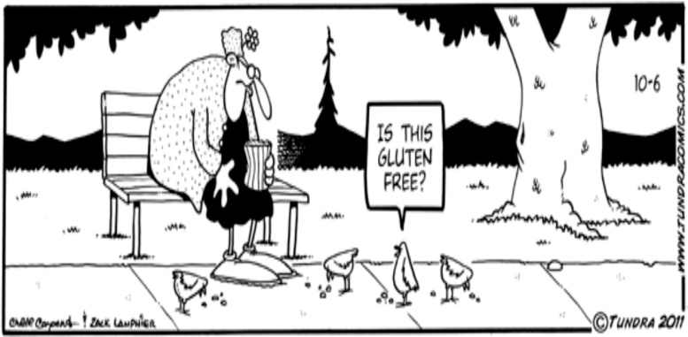
Lepek ve stravě
člověk s celiakií běžně toleruje asi 20 mg lepku – tato hranice je ale velice individuální
celiak by neměl překročit celkové množství 20-50 mg lepku za den, u extrémně citlivých jedinců však byly pozorovány histologické změny i po příjmu pouze 10 mg lepku/den
cílem dietní intervence je minimalizovat příjem lepku ve stravě celiaka, nulový příjem je však v praxi nereálný
potraviny označené „bez lepku“ je možné konzumovat bez omezení
potraviny s označením „velmi nízký obsah lepku“ by celiak měl konzumovat s opatrností a měl by si hlídat celkové množství lepku

Slide 31
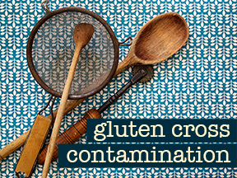
Lepek ve stravě
Kontaminace lepkem
ve výrobě
při skladování
při přepravě surovin
při přípravě bezlepkové stravy
v domácnosti
ve stravovacím zařízení

Slide 32
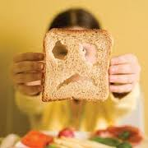
Bezlepková dieta
gluten-free diet (GFD) = vyloučení lepku ze stravy
Různé osoby nemocné celiakií tolerují různá malá množství lepku bez projevu onemocnění
jsou rozdílně citlivé vůči lepku
bezpečné množství lepku nelze určit
Cílem BD je maximální omezení lepku ve stravě nemocného.
vyloučení pšenice (všechny druhy Triticum), ječmene, žita, tritikale, ovsa (?) a veškerých výrobků z nich připravených ze stravy

Slide 33
Bezlepková dieta a oves
toxické sekvence AMK byly u ovsa nalezeny v podstatně nižší frekvenci  nízká nebo nulová toxicita z pohledu celiaka
studie neprokázaly významnější změny ve střevní sliznici dlouhodobě exponovaných pacientů
některé práce poukazují na výskyt vyšších obsahů protilátek proti aveninu u některých pacientů (5 % celiaků je na oves citlivých)
riziko spočívá ve skutečnosti, že oves bývá často kontaminován pšenicí, ječmenem nebo žitem
Codex Comittee on Nutrition and Foods for Special Dietary Uses
návrh definitivního standardu pro bezlepkové potraviny
oves není pro celiaky zakázán, jeho povolení či nepovolení je ponecháno na národních legislativách
Dle Nařízení ES č. 41/2009
oves určený pro výrobu potravin pro zvláštní výživu určených pro celiaky musí být speciálně vyroben, připraven nebo zpracován tak, aby bylo zamezeno kontaminaci pšenicí, ječmenem, žitem nebo jejich kříženci. Obsah lepku musí činit max. 20 mg/kg.

Slide 34
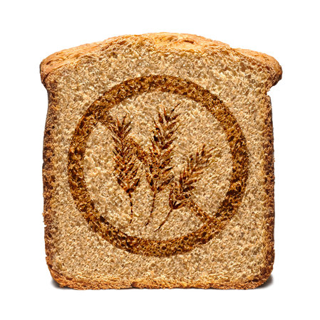
Bezlepková dieta
vyloučení pšenice (všechny druhy Triticum), ječmene, žita, tritikale, ovsa (?) a veškerých výrobků z nich připravených ze stravy
mouka, škrob
chléb, pečivo, strouhanka, křehký chléb, sušenky, oplatky
těstoviny, knedlíky
kroupy, krupky, vločky, müsli, snídaňové cereálie, pukance
lepek je obsažen také v pivu nebo sladové limonádě, neboť jednou ze základních surovin na výrobu těchto nápojů je slad z ječmene

Slide 35
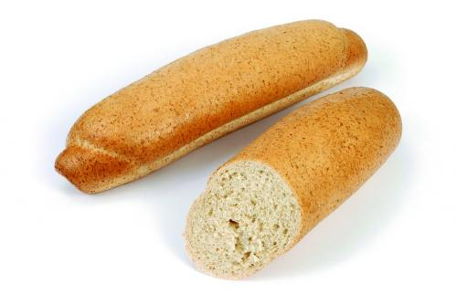
Další potraviny obsahující lepek
výrobky z kamutu
semolinové výrobky
špaldové výrobky
grahamové výrobky
sladové výrobky
kuskus
bulgur
kávovinové nápoje obsahující pražený ječmen – melta, caro
rostlinné náhražky masa – seitan, klaso, robi

Slide 36
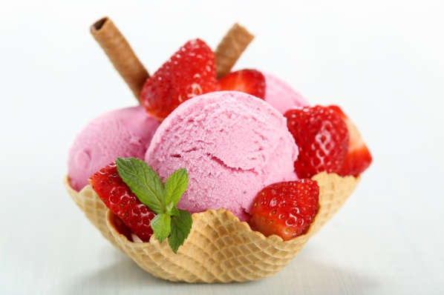
Možné zdroje lepku
Výrobky, do kterých se může při výrobě přidávat mouka nebo škrob vyrobený z obilovin obsahujících lepek:
instantní výrobky
masné výrobky
mléčné výrobky
kečup, hořčice, majonéza, tatarská omáčka
sójová omáčka
cukrovinky
zmrzliny
ovocné přesnídávky, zeleninové pomazánky
směsi koření
kypřící prášek do pečiva

Slide 37
Potraviny vhodné pro BD
bezlepkové obiloviny – rýže, kukuřice, jáhly
bezlepkové pseudoobiloviny – amarant, quinoa, pohanka
luštěniny
zelenina včetně brambor
ovoce
skořápkové plody – natural
olejnatá semena a oleje z nich lisované
maso
vejce
mléko, máslo , sladká smetana
houby
droždí
základní jednodruhové koření, zrnková káva, pravý čaj, kávovinové nápoje vyrobené z kořene čekanky (cikorka) aj.
speciální bezlepkové výrobky
Notes:
speciální bezlepkové potraviny – bezlepková mouka, bezlepkové těstoviny, bezlepkové pečivo a chléb, směsi na upečení bezlepkového pečiva, bezlepkové piškoty, deproteinovaný pšeničný škrob (upravený škrob zbavený veškerých bílkovin a tedy i lepku) a další bezlepkové výrobky

Slide 38
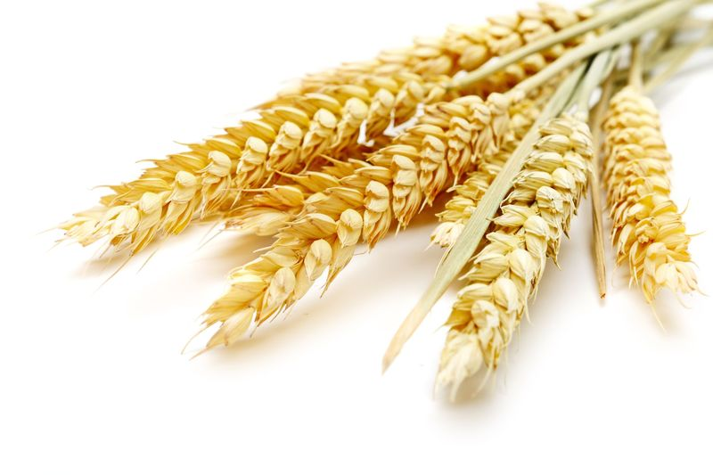
Výběr Potravin pro BD
Obiloviny, pseudoobiloviny
Vhodné
výrobky z kukuřice, rýže, pohanky, amarantu, quinoy, jáhel v podobě zrna, mouk, pečiva, těstovin, vloček, krupice (polenta – kukuřičná krupice), krup, lámanky, škrobu, pukanců bez dalších přidaných přísad, které by mohly obsahovat zdroj lepku, dále speciální bezlepkové výrobky jako bezlepková mouka, bezlepkové těstoviny, bezlepkový chléb, bezlepkové pečivo, bezlepkové piškoty, směsi na přípravu bezlepkového chleba, pečiva, knedlíků apod.
Rizikové
popcorn, ochucené burisony, cornflakes
Nevhodné
výrobky z pšenice, pšenice špaldy, pšenice kamut, žita, triticale, ječmene, ovsa.
veškeré mouky z těchto obilovin, škrob, chléb, pečivo, strouhanka, těstoviny, vločky, kroupy, krupky, krupice, klíčky, pukance, müsli, piškoty, dále všechny špaldové, grahamové, semolinové výrobky a sladové výrobky, kuskus, bulgur, kávovinové nápoje obsahující pražený ječmen (melta) nebo žito a rostlinné náhražky masa obsahující pšeničné bílkoviny (např. klaso, seitan, Robi)

Slide 39
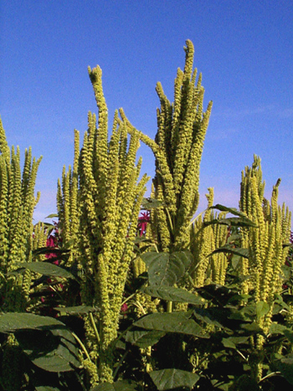
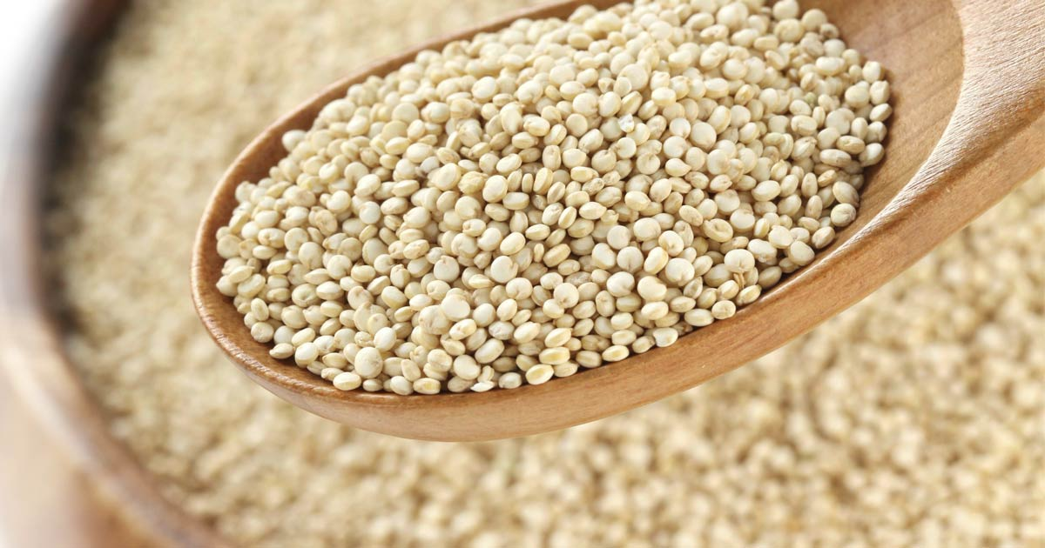
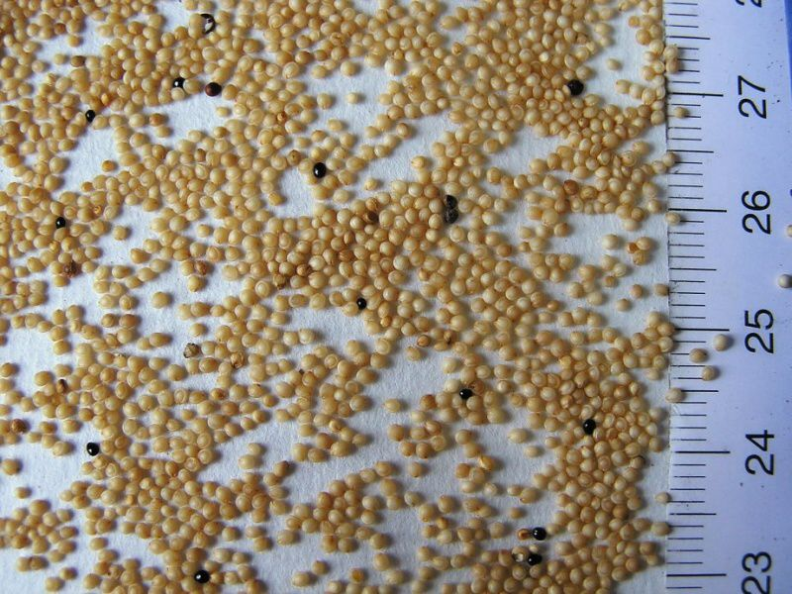
Laskavec (amaranthus sp.)

Slide 40
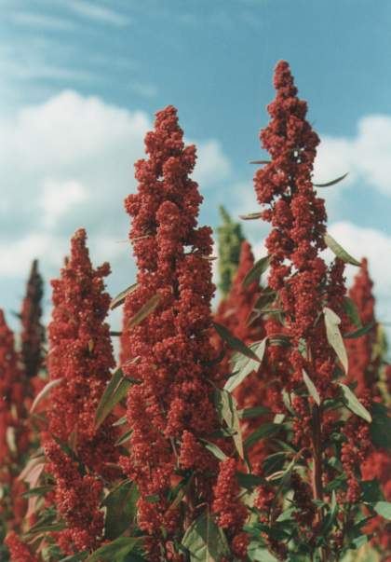
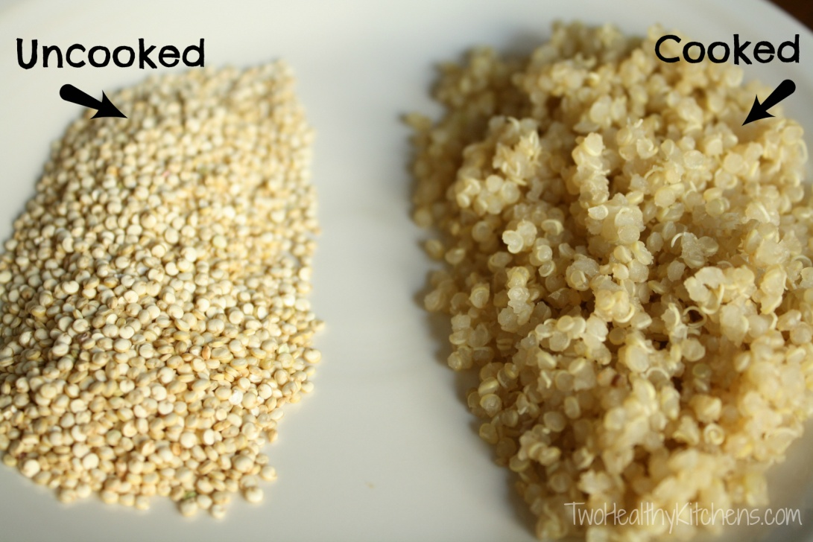
Merlík čilský (chenopodium quinoa)

Slide 41
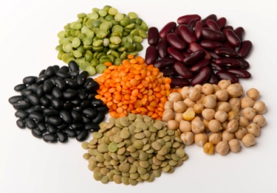
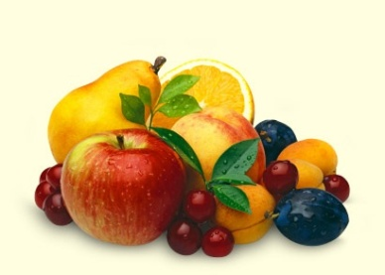
Výběr Potravin pro BD
Luštěniny
Vhodné
všechny druhy suchých semen luštěnin, tedy čočka, hrách, fazole, cizrna, sója, neochucené tofu
Rizikové
sójová omáčka, sójový suk, předvařené luštěniny, sterilované luštěniny a další výrobky z luštěnin, které nejsou označené jako bezlepkové, luštěninové mouky
Ovoce
Vhodné
všechny druhy syrového i tepelně upraveného ovoce, 100% ovocné šťávy, mošty, sušené ovoce bez dalších přísad (např. rozinky), olivy bez dalších přísad
Rizikové
ovocné přesnídávky, marmelády, kompoty, džemy, kandované a kompotované ovoce, ovocné sirupy

Slide 42
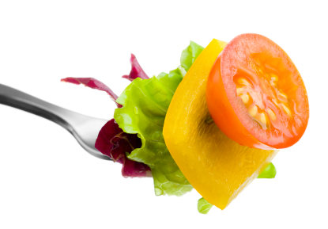
Výběr Potravin pro BD
Zelenina
Vhodné
všechny druhy syrové i tepelně upravené zeleniny, mražená zelenina bez dalších přísad, 100% zeleninové šťávy, zeleninové pyré bez dalších přísad (např. čisté rajčatové pyré), brambory, bramborový škrob
Rizikové
instantní bramborová kaše a další instantní bramborové výrobky, bramborové lupínky, zeleninový protlak (např. rajský), kečup, zeleninové pomazánky, průmyslově vyráběná sterilovaná zelenina
Nevhodné
polotovary vyrobené ze zeleniny obalené v mouce nebo strouhance jako např. mražené zeleninové karbanátky, zeleninové řízečky a jiné

Slide 43
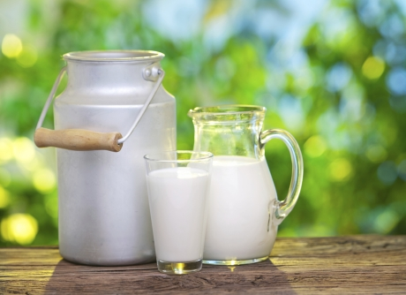
Výběr Potravin pro BD
Mléko, mléčné výrobky
Vhodné
mléko, máslo, šlehačka a smetana bez dalších přísad, podmáslí, kefír, neochucené acidofilní mléko, tvaroh, tvrdé sýry, bílý jogurt (bez přidaného škrobu jako zahušťovadla)
Rizikové
ochucené jogurty, ochucené jogurtové nápoje, smetanové výrobky a ochucené smetanové výrobky, ochucené mléčné nápoje, mléčné krémy, ochucené tvarohové krémy, pudinky, sýry s příchutí, tavené sýry , pomazánkové máslo
Nevhodné
mléčné výrobky s křupinkami, s müsli, se sušenkami, obalený sýr jako polotovar

Slide 44
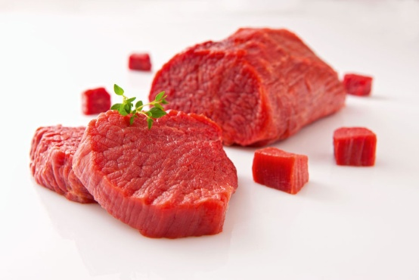
Výběr Potravin pro BD
Maso, ryby, masné výrobky, vejce
Vhodné
všechny druhy masa a ryb, vejce, Šmakoun (výrobek z vaječného bílku), masné výrobky – šunka od kosti nebo masné výrobky s označením bez lepku
Rizikové
uzené maso a ryby, uzeniny a veškeré masné výrobky, nejsou-li označené jako bezlepkové, konzervované maso, rybičky v konzervě, lisované rybí filé, křehčené maso apod.
Nevhodné
polotovary obalené ve strouhance, například rybí prsty
Tuky
Vhodné
máslo, rostlinné margaríny bez dalších přísad, oleje, sádlo

Slide 45
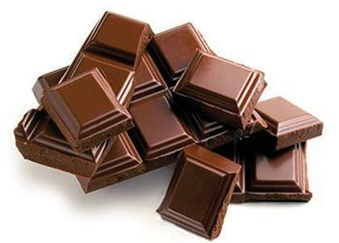
Výběr Potravin pro BD
Cukrovinky, ostatní
Vhodné
hořká čokoláda bez dalších přídavků, bezlepkové sušenky a oplatky, čerstvé lisované droždí Noli, Fala a instantní droždí Saf, cukr, med, melasa, sůl, jednodruhová koření a bylinky, zrnková káva, pravý čaj, kakaový prášek, karobový prášek (náhražka kakaa), veškeré neochucené ořechy a olejnatá semena (tzv. natural)
Rizikové
plněné čokolády, čokolády s příchutěmi, bonbóny především plněné, nanuky, zmrzliny, kypřící prášky do pečiva, hořčice, majonéza, tatarská omáčka, dresinky, instantní nápoje a další instantní výrobky, směsi koření
Nevhodné
sušenky, oplatky a další výrobky, které nejsou označeny jako bezlepkové

Slide 46
Příprava pokrmů vhodných pro BD
neliší se od běžné přípravy pokrmů, rozdíl je pouze v používání BLP surovin, a to i při zahušťování pokrmů
povoleny jsou obvykle všechny tepelné úpravy pokrmů
nejprve vaříme bezlepkové pokrmy, poté pokrmy s lepkem
po přípravě pokrmů obsahujících lepek vždy pečlivě omyjeme povrchy, prkénka a použité náčiní, zejména je-li pro přípravu pokrmu použita mouka, případně máme vyčleněno speciální nádobí a náčiní
BLP přílohy vaříme zásadně odděleně
nikdy nesmažíme BLP potraviny v oleji, ve kterém byl předtím připravován pokrm s lepkem
u společných potravin - džem, máslo, hořčice apod. používáme vždy čisté náčiní (lžičky, nože)

Slide 47
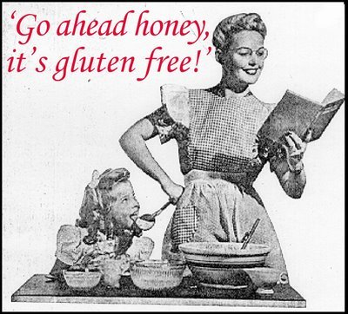
Příprava pokrmů vhodných pro BD
k zahušťování bezlepkových pokrmů je možné používat:
bezlepkovou mouku – kukuřičná, rýžová, pohanková atd.
moučnou bezlepkovou směs
luštěninovou mouku
škrob bez obsahu lepku – rýžový, kukuřičný, bramborový, deproteinovaný
rozmixovanou zeleninu, brambory, luštěniny

Slide 48
Náklady na bezlepkovou dietu
Náklady na měsíční bezlepkovou dietu jsou podle věku dítěte až o několik tisíc korun vyšší než u normální stravy
Bezlepkový výrobek | Orientační cena
Mouka (1 kg) | Bezlepková směs Jizerka 75-90 Kč
Těstoviny (500 g) | 25-80 Kč
Chléb (1 ks) | cca 60 - 90 Kč

Slide 49
Příspěvky od zdravotních pojišťoven
VZP v rámci programu Bezlepková dieta klientům přispívá na nákup potravin bez lepku až 6000 korun ročně. Příspěvek je určen pro klienty do věku 26 let včetně (za předpokladu, že jsou nezaopatřenými dětmi - studenty). Je možné ho čerpat vždy za čtvrtletí zpětně a je určen na nákup bezlepkových potravin.
Zaměstnanecká pojišťovna Škoda: příspěvek do výše 5000,- 1 x za rok pro všechny pojištěnce trpící celiakií bez rozdílu věku.
Česká průmyslová zdravotní pojišťovna: preventivní program pro celiaky, příspěvek do výše 500 Kč ročně bez omezení věku.
OZP - Oborová zdravotní pojišťovna: příspěvek na bezlepkovou dietu je možno čerpat v rámci bonusového programu VITAKONTO. Příspěvek je možné využít pouze na nákup v lékárnách.
Revírní bratrská pokladna: příspěvek pro pojištěnce bez rozdílu věku do 500 Kč na nákup potravin.

Slide 50
Klinický efekt bezlepkové diety
léčba onemocnění je kauzální
na začátku léčby je vhodné vyloučit ze stravy mléko a mléčné výrobky a také cukr (deficit laktázy a sacharázy)
při celiakální krizi je terapie zahájena parenterální výživou, postupně se přechází na bezlepkovou stravu – nejprve šetřící dieta
se zavedením diety se objevuje chuť k jídlu, mění se stolice, dítě začíná prospívat
po několika týdnech od zahájení GFD mizí průjmy, bolesti hlavy, únavový syndrom

Slide 51
Klinický efekt bezlepkové diety
70% pacientů zaznamenalo eliminaci komplikací během 2 týdnů po zvedení diety, při dodržováni striktní GFD se hladina protilátek vrátila do normálu po 6 až 12 měsících od začátku diety (Green,2001), kompletní obnova sliznice patrná po dvou letech GFD (Niewinski,2008)
Po dvou letech od zavedení GFD byla u 62% dospělých a 22% dětí patrná i nadále atrofie klků (Bardella,2007)
u 78 – 94% dospělých jedinců byla anémie eliminována pouhým dodržováním diety (Annibale,2001)
na začátku léčby je vhodné podávat vitaminy rozpustné v tucích (deficit v důsledku steatorey), vitaminy skupiny B, Fe, Ca, kyselinu listovou
(British Society of Gastroenterology and Coeliac UK – VDD Ca pro celiaky je 1500 mg)

Slide 52
Zavádění lepku do stravy dítěte
První prospektivní studie (USA) 1994 – 2004, 1.560 dětí (HLA-DR3/DR4+ nebo příbuzný 1.řádu DM1). Sledování 4,8 roku. 51 CS (atTG)
25 CS prokázáno biopsií
Při expozice lepku v prvních 3 měsících a expozici lepku po 6. měsíci → signifikantně vyšší výskyt CS než u dětí s podáním lepku ve 4.- 6. měsíci
Norris JM. et al. Risk of Celiac Disease Autoimunity and Timing of Gluten Introduction in the Diet od Infants at Increased Risk of Disease. JAMA, 2005, 293:2343-2351.

Slide 53
Efekt kojení a prvního Zavádění lepku do stravy dítěte
Riziko CS bylo u dětí pod 2 roky sníženo, jestliže byl zaveden gluten v období, kdy dítě bylo ještě kojeno.
Riziko bylo větší, když bylo podáváno větší množství lepku.
Závěr: postupné zavádění lepku u dítěte, které je ještě kojeno, redukuje riziko CS v časném dětském věku a pravděpodobně i později.
Ivarsson A. et al. Brest-feeding protect against celiac disease. Am J Clin Nutr, 2002, 75:914-921.

Slide 54
Efekt kojení a prvního Zavádění lepku do stravy dítěte
Určitě časná (0 – 3. měsíc) a pravděpodobně pozdní (> 7.měsíc) první expozice lepku může podpořit dřívější vznik onemocnění CS u predisponovaných jedinců
Kojení pravděpodobně redukuje riziko celiakie a/nebo oddaluje její začátek.
Zavedení lepku během kojení redukuje riziko celiakie a/nebo signifikantně oddaluje její začátek a ovlivňuje čas a způsob její prezentace.
Nekojené děti v době zavedení glutenu rozvíjejí pravděpodobněji typické gastrointestinální projevy.
Zavedení lepku mezi 4. – 6. měsícem je pravděpodobně spojeno s menším rizikem celiakie.
Zavedení velkého množství lepku zvyšuje riziko celiakie.
Guandalini S. The Influence of Gluten: Weaning Recommendations for Healthy Children and Children at Risk for Celiac Disease. In: Agostini C, Brunser O.(eds) Issues in Complementary Feeding. Nestlé Nutr Workshop Ser Pediatr Program, 60. Karger AG, Basel 2007: 139 – 155.

Slide 55
Užitečné odkazy
http://www.potravinybezlepku.cz/
http://www.bezlepkovadieta.cz/
http://www.szpi.gov.cz/docDetail.aspx?docid=1000147&nid=11325&chnum=4
http://www.celiac.cz/
http://www.klubceliakie.cz/about.html
http://www.celiakieaja.cz/

Slide 56
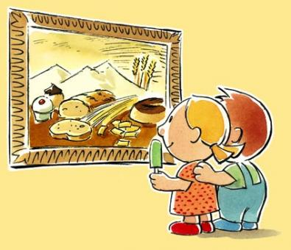
DĚKUJI ZA POZORNOST

